Slide 1
Día 15:
El Entorno Java – Diagrama de Clases
Febrero 2020

Slide 2
Contenido: Diagrama de Clases
01/
Definición
02/
Elementos
03/
Ejercicios
Comprender el concepto tras los diagramas de clase
Conocer los elementos de los diagramas de clase y utilizarlos en su colaboración.
Problemas prácticos sobre diagramas de clase

Slide 3


1/3
Definición
Comprender el concepto tras los diagramas de clase

Slide 4
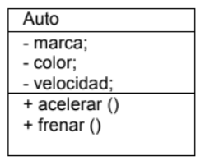
Diagramas de clase
Un diagrama de clases es una herramienta de modelado UML, que permite representar el diseño de un programa bajo el paradigma de la POO.
Permite visualizar clases, sus atributos, métodos y relaciones entre ellos.
Cada clase se representa con un rectángulo con tres divisiones: nombre de la clase, atributos que posee y métodos.

Slide 5

Relaciones
Los tipos más importantes de relaciones estáticas entre clases son los siguientes:
Asociación
Herencia
Agregación
Composición
Dependencia
Paquetes

Slide 6

Relaciones - Asociación
Conjunto de enlaces entre objetos o instancias de clases.
Relación más general, básicamente dependencia semántica. Ej: una Persona trabaja para una Empresa.
Elementos adicionales para más detalle:
Rol o nombre de la asociación: semántica en sentido indicado.
Multiplicidad: cardinalidad de la relación

Slide 7
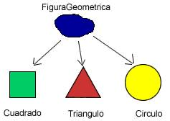
Relaciones - Herencia
Son jerarquías de generalización / especialización.
Mecanismo que permite a una clase incorporar atributos y métodos de otra, añadiéndolos a los que ya posee.
Se refleja relación tipo “es-un” entre clases.
La clase desde la cual se hereda es una superclase, y la que hereda subclase.
La generalización define una superclase a partir de otras. La especificación es lo inverso.

Slide 8
Relaciones – Agregación y composición
Agregación
Relación jerárquica entre la totalidad de un objeto y las partes que lo componen.
Los objetos “son-parte-de” otro objeto completo.
Composición
Forma de agregación donde la relación de propiedad es más fuerte.
Los tiempos de vidas de objeto completo y sus partes coindicen.

Slide 9

Relaciones – Dependencia y paquetes
Dependencia
Relación entre dos clases, o una clase y una interfaz.
Indica que una clase requiere de otra para proporcionar servicios.
Interfaz
Especificación de la semántica de un conjunto de operaciones de una clase o paquete, visibles desde otros.
Corresponde a una parte del comportamiento del elemento que la proporciona.
Paquetes
Se usan para agrupar clases u otros paquetes.
Las dependencias entre ellos definen las relaciones entre elementos.

Slide 10
2/3
Elementos
Conocer los elementos de los diagramas de clase y utilizarlos en su colaboración.

Slide 11
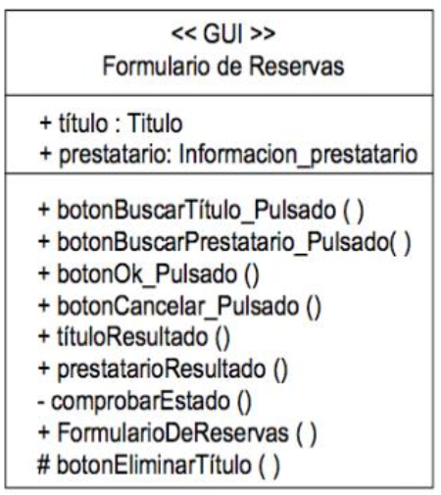
Clases
Una clase se representa como una caja, separada en tres zonas con líneas horizontales.
En la parte superior va el nombre de la clase. Puede ir acompañado por su estereotipo, entre “<< … >>”.
La zona central tiene la lista de atributos. Incluye nombre, tipo y valor por defecto.
Formato:
Visibilidad nombre : tipo = valor-inicial {propiedades}
Visibilidad: pública (+), privada (-) y protegida (#).

Slide 12
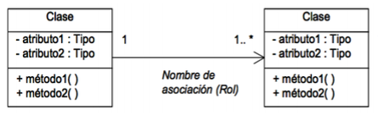
Relaciones
Se muestran con líneas continuas entre las clases asociadas.
Pueden tener nombre y estereotipo.
Los estereotipos clasifican relaciones en familias y se escriben con “<< … >>”.
Tienen diversas propiedades:
Multiplicidad
Orden
Navegabilidad
Rol o nombre

Slide 13
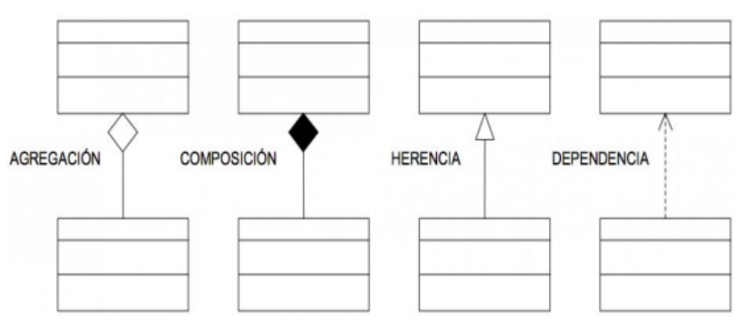
Relaciones
Además existen notaciones específicas para otros tipos de relación:

Slide 14
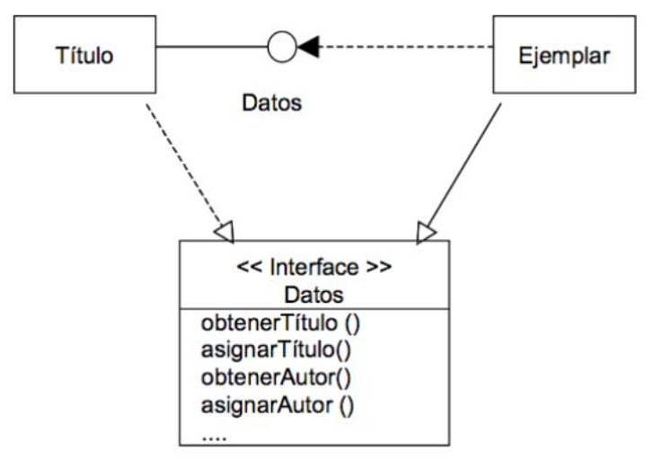
Interfaces
Se representa como una caja con compartimientos.
Solo se llena la parte del título y la parte inferior (operaciones). La zona de atributos queda vacía.
Se puede representar también con un círculo y el nombre abajo.
Es un conjunto de métodos abstractos y de constantes que determina el comportamiento de la clase, como un molde.

Slide 15
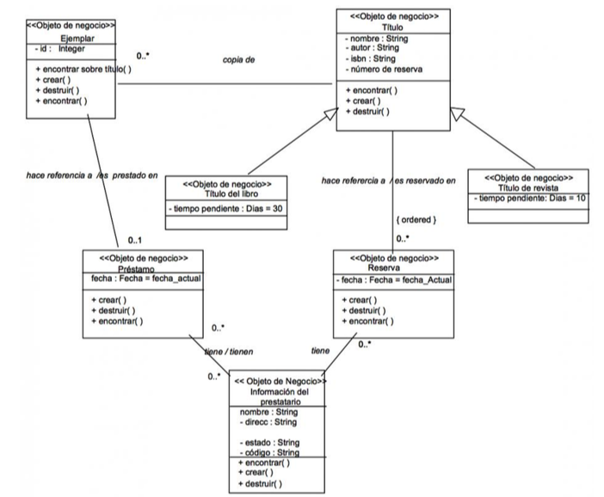
Ejemplo
Estudio del sistema encargado de gestión de préstamos y reservas de libros y revistas de una biblioteca.

Slide 16
3/3
Ejercicios
Problemas prácticos sobre diagramas de clase

Slide 17
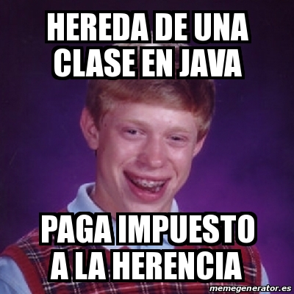
Ejercicios
Desarrolle actividad:
Ejercicios día 15

